Slide 1
Успіх відомих людей з ООП
Підготувала
Яндола Наталія Віталіївна

Slide 2
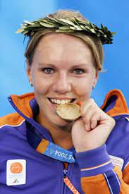
Естер Вергеер - одна з найкращих тенісисток на візках в історії спорту

Slide 3
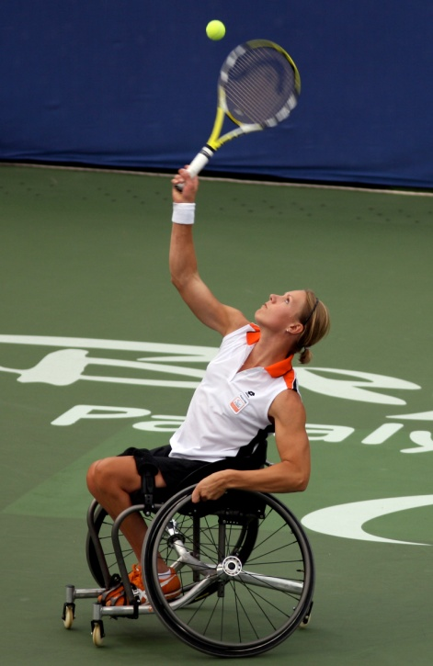
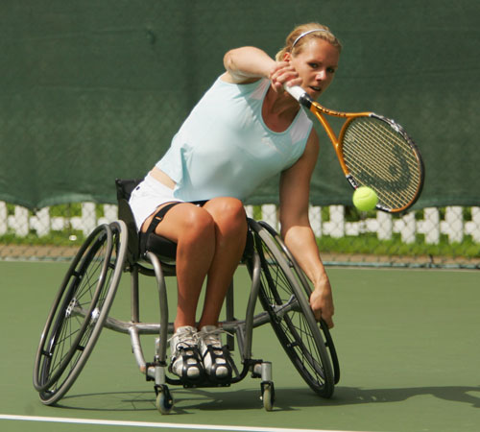
Дівчина розпочала свій тяжкий шлях до спортивного Олімпу в дитинстві у дев’ятирічному віці, в результаті операції на спинному мозку, Естер позбулася можливості ходити. Дівчина залишилася паралізованою на обидві ноги. Повторна операція не принесла успіху.
Естер не здалася і під час курсу реабілітації навчилася грати у волейбол, баскетбол і теніс на інвалідних візках.

Slide 4
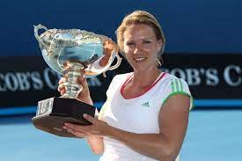
У підсумку, Вергеер стала однією з найбільш успішних тенісисток-візочниць. Вона неодноразова переможниця турнірів Великого Шолома, семиразова чемпіонка світу, чотириразова олімпійська чемпіонка. У Сіднеї та Афінах вона була першою як у індивідуальному заліку, так і в парному.

Slide 5
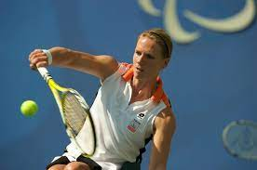
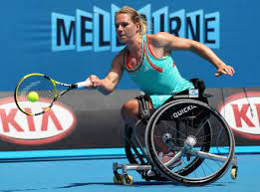
З січня 2003 року Вергеер не зазнала жодної поразки, вигравши 240 сетів поспіль. У 2002 і 2008 роках ставала лауреаткою премії "Кращий спортсмен з обмеженими можливостями", яку вручають від Світової академії спорту "Лауреус"

Slide 6
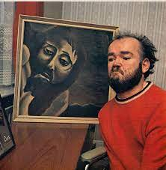
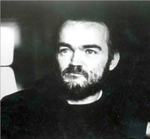
Крісті Браун інландський письменник і художник.
Народжений з церебральним паралічем , мавий можливість писати і малювати лише пальцями однієї ноги.

Slide 7
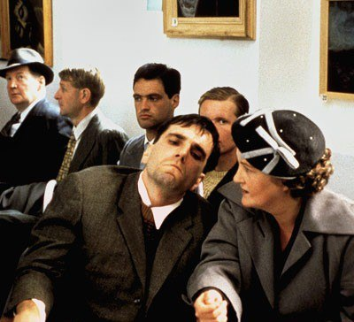
“Недорозвинений, інвалід, каліка, овоч, він для матері лише обуза”, – саме так казали ті, недалекі та обмежені в усьому люди. Той страшний діагноз, який оголосили лікарі, був наче вирок для самого Крісті та його сім’ї. Але не дивлячись ні на що, єдині люди, які по справжньому його любили, допомагали та поводилися із ним як із нормальною, здоровою людиною — це його сім’я. Саме вони були для нього найдорожчими, найціннішими та найбільшою підтримкою, а особливо мама.

Slide 8
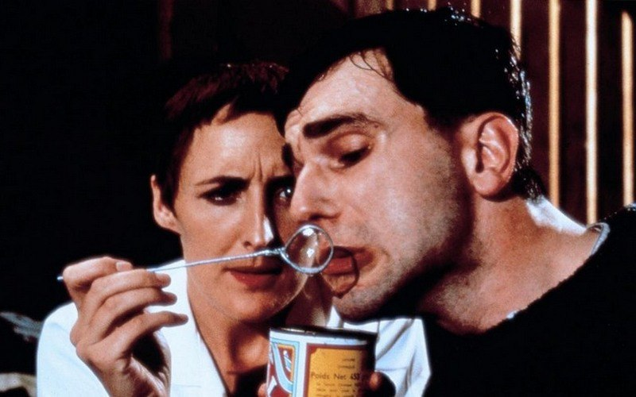
Крісті малює і спочатку навіть сам не сприймає того в серйоз, але згодом зрозумівши, що в нього непогано виходит.Не без допомоги Айлін Коул — лікарки, яка працює з людьми із подібними вадами. Вона опікується і Крісті: читає, говорить з митцем, власне завдяки їй, він і почав нормально говорити, принаймні розуміти його почали всі

Slide 9
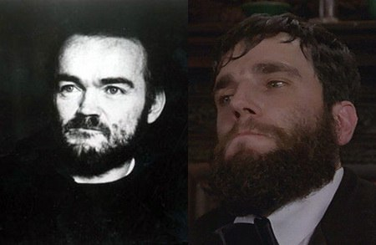
Хвороба не стала для Крісті Брауна якимось вироком, вона стала для нього тою стіною в житті, через яку мало хто може перелізти чи обійти, він її пробив наскрізь своєю лівою ногою і тим самим виконав свою життєву місію.

Slide 10
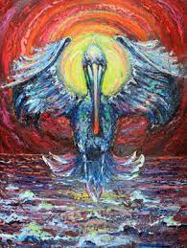
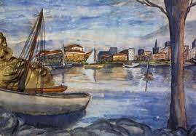
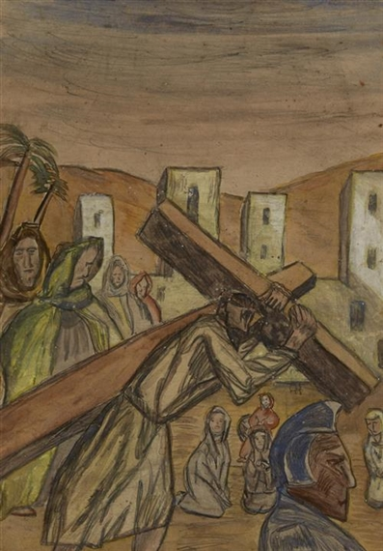

Slide 11
Дякую за увагу

